Slide 1
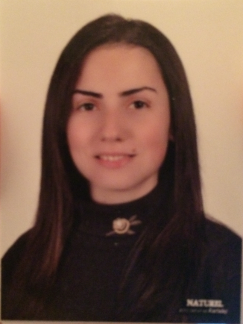
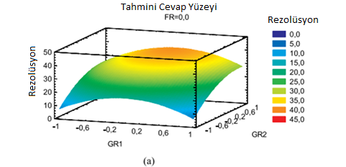
YTÜ
FEN EDEBİYAT FAKÜLTESİ
KİMYA BÖLÜMÜ
SEMİNER DERSİ SUNUMU
EVRİDİKİ PİNGO
20516005
Deneysel Tasarım Uygulanarak Yüksek Performanslı Sıvı Kromatografisi ile İlaç Analizi ve Validasyonu
Prof. Dr. BÜRGE AŞÇI
Tarih: 31.05.2022 Saat: 12.00
Yer: Fen-Edebiyat Fakültesi B2-D10

